Slide 1
大阪府、大阪市及び堺市における 観光施策の連携について【報告】
資料３
Ｒ2.１.２２
第２０回副首都推進本部会議
令和２年１月
観光戦略タスクフォース

Slide 2
目 次
観光施策の連携に関する検討 ・・・・・・・・・・・・・・・・・・・・・・・・・・・・・・・・・ ・３頁
Ⅰ 堺市の大阪観光局への参画・・・・・・・・・・・・・・・・・・・・・・・・・・・・・・・・・・４頁
Ⅱ 大阪府・大阪市・堺市の連携・・・・・・・・・・・・・・・・・・・・・・・・・・・・ ・・・・８頁
（参考）
来阪外国人旅行者数・滞在状況・宿泊施設状況等 １１頁
主な観光コンテンツ（大阪市・堺市） １２頁
観光戦略タスクフォース １４頁
2

Slide 3
観光施策の連携に関する検討
これまで、大阪府、大阪市では「大阪観光局」を設立するなど、一体となって観光施策を進めてきており、来阪外国人旅行者数は、1,142万人にまで増加している。
堺市は、大阪市に次ぐ都市であり、世界遺産「百舌鳥・古市古墳群」の中でも最大規模の仁徳天皇陵古墳をはじめ、豊富な観光資源を有しており、さらに「茶の湯」文化など大阪市とも歴史的な関連性が深い。
今後、府、大阪市、堺市がそれぞれの強みを活かしつつ一体的な取組を進めることで、滞在日数や旅行消費額の増加など、大阪全体への波及効果も見込まれることから、三者によるタスクフォースを設置し、今後の観光施策の連携等について検討を行った。
＜検討した内容＞
Ⅰ 堺市の大阪観光局への参画
Ⅱ 大阪府・大阪市・堺市の連携
Ⅱ-１ 観光施策に関する方向性の共有化
Ⅱ-２ 先行的連携事業の検討
3

Slide 4
Ⅰ 堺市の大阪観光局への参画
4

Slide 5
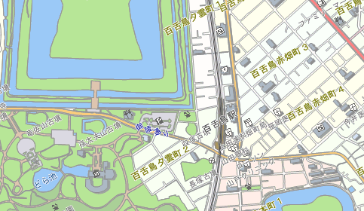
■堺市の観光動向
大仙公園エリア観光動向（7月～10月）
昨年7月世界遺産登録以降、仁徳天皇陵古墳を 中心とする大仙公園エリアに多数の観光客が来訪
前年と比べると仁徳天皇陵拝所前は3倍、
堺市博物館は2.5倍の増加。
この効果を継続的なものとするため、大仙公園
エリアの魅力向上を図る。
さらに、効果を拡大するため、環濠エリアへの
周遊促進を図る。
仁徳天皇陵拝所前来訪者数
（土日祝一日あたり）
2019
2018
1180人
404人
堺市博物館入館者数
2019
2018
12.5万人
4.9万人
堺市の取組
大阪・関西万博、IRを見据え、世界中からの来訪者に堺の1600年の歴史を感じていただき、大阪の魅力をさらに深化
○ 百舌鳥古墳群の魅力を感じていただくための取組を推進
ex）今夏にガス気球に乗って上空から眺望する事業を試験的に導入
○ 環濠エリアにある歴史・文化資源を活かし、欧米豪のインバウンド等の誘客を推進
ex）刃物をはじめとする伝統産業を活用した体験型観光コンテンツのプロモーションを強化
ナイトマーケットの開催により、堺・泉州の食文化を発信
5

Slide 6
堺市の大阪観光局への参画
世界遺産・百舌鳥古墳群をはじめ、刃物・線香・注染・茶の湯・和菓子など、堺市が有する歴史・
文化資源を最大限活用することで、大阪における「欧米豪をはじめとする幅広いエリアからの呼び込み」や
「滞在日数の増」「府域内周遊の促進」の実現をめざす
堺市が情報発信力を有する大阪観光局に参画し、
インバウンド等の誘客拡大を図るとともに、南大阪への周遊を促進
大阪全体の活性化
令和元年度（実施済み）
【堺市×大阪観光局の連携した取組】
○ ワーキンググループを設置し、お茶やスポーツ、ものづくり、食をテーマに誘客に向けた具体的な取組を検討
⇒WBSC（世界野球ソフトボール連盟）総会で堺・大阪を発信
⇒フランス等の世界のトップシェフを招き、堺の刃物工房や昆布専門店の製造現場を見学 など
令和2年度（予定）
堺市が大阪観光局に参画
○ 大阪観光局の情報発信力を活用して堺の歴史資源をブランディングし、堺のプレゼンス向上を図る
⇒食と伝統産業発信、「お茶のまち堺」の体感、大浜公園相撲場活用、フランス等への刃物等PR 等
⇒泉州、南河内地域等の関係団体とも連携を強化
○ 広域的な取組を大阪観光局が中心となって実施し、幅広いエリアから堺、南大阪への誘客を図る
例）プロモーション・情報発信、周遊促進、コンベンション誘致
6

Slide 7
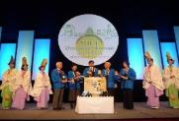

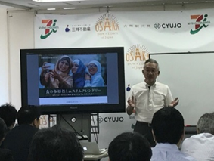

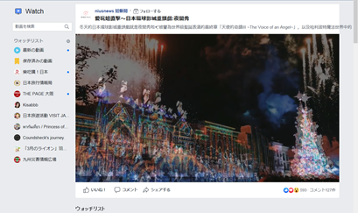
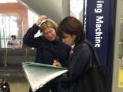
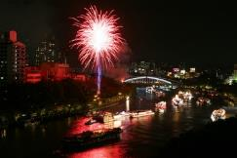
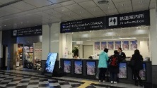

大阪観光局の取組み
プロモーション活動の推進
MICE誘致の推進
＜海外プロモーション＞
◆地震･台風後、東アジア向けに事業者共同ﾌｧﾑﾄﾘｯﾌﾟを重点的に実施
・地震・台風後に需要が特に落ち込んだ韓国・台湾・香港･中国市場に向けて、USJ･あべのﾊﾙｶｽ等、大阪の事業者・航空会社と共同で、KOL等の招聘事業を行い、SNS等にて「がんばろう大阪!ｷｬﾝﾍﾟｰﾝ」のﾃﾞｼﾞﾀﾙﾌﾟﾛﾓｰｼｮﾝを実施した。
◆ﾑｽﾘﾑ･ﾍﾞｼﾞﾀﾘｱﾝ対応の強化
これまでの「MUSLIM FRIENDLY MAP」「A Guide to VEGETARIAN RESTAURANTS in OSAKA」を改訂し、ｱﾌﾟﾘへの誘導をするとともに、大阪の事業者向けにﾑｽﾘﾑ･ﾍﾞｼﾞﾀﾘｱﾝの向けのｾﾐﾅｰを実施し、更なる受け入れ環境の充実を図った。
◆ＶＪ鉄道事業等でのﾃﾞｼﾞﾀﾙﾌﾟﾛﾓｰｼｮﾝを実施
在版鉄道事業者・関西観光本部等と共同でのVJ事業では、博覧会等のｱﾅﾛｸﾞと連動した訪日有力WEBｻｲﾄでのﾃﾞｼﾞﾀﾙﾌﾟﾛﾓｰｼｮﾝを、欧米豪市場向けに実施した。
◆海外からの教育旅行受け入れ
・韓国、中華圏を中心に計219件、5,688名を誘致した。
＜国内プロモーション＞
◆MICEの誘致活動
関連事業者による「大阪ＭＩＣＥｱﾗｲｱﾝｽ」を
中心に、バイヤー向け「ＭＩＣＥ見本市」の
開催。大阪独自のＭＩＣＥ商品を開発する
などMICE誘致を推進
・大阪MICEディスティネーション・ショーケースの実施
・インセンティブツアーの誘致：51件（参加者数10,404名）
◆首都圏プロモーション
・首都圏プロモーションとして大宮駅でのイベント開催など大阪の魅力発信を行った。
◆教育旅行誘致(魅力発信・強化)
・国内団体旅行の中核である教育旅行における魅力発信・強化を目的として、教育旅行向けコンテンツの開発・プロモーションを実施。
◆「ツーリズムEXPOジャパン」
等の旅行博に出展
MICE見本市
マーケティング活動推進
◆観光ガイドブック
日・英・韓・簡・繁の5言語で作成。 案内所や海外で配布（45万部作成）
◆SNS等による情報発信 （6言語）
口コミ情報を活用したSNSを多言語で運営し、相手国ﾆｰｽﾞに合わせた大阪の魅力をリアルタイムで発信
・海外フォロワー数：約65万人 （31年３月現在）
ホームページによる情報発信
・約3,834万ページビュー（30年4月~31年3月）
ブランディング
ロゴマークが表す「活力あふれる大阪」・「世界に輝く大阪」・「歴史・文化あふれる大阪」をより具体的に表現し、国際観光都市
「OSAKA」を世界に向け打ち出すにふさわしいキャッチコピー（キーワード）として「DOWNTOWN of JAPAN」を推進。
◆アンケート調査の実施
関西空港などの協力のもと、外国人旅客に対してアンケート調査を実施し、旅客動向を把握。結果概要は公表。 ・年間3,288サンプル回収（大阪訪問者のみ）
観光魅力創造と観光インフラ整備
旅客動向調査
◆伝統行事等を活用した 旅行商品の造成・売込み 天神祭陸渡御・船渡御観覧席
の販売
◆大阪周遊パスの販売 ・1日券 64万枚 ・2日券 68万枚 計132万枚を売り上げた。
◆Osaka Call Centerでの対応
観光コンシェルジュ機能で、IP電話による海外からのコールに対しても受付を開始。観光局への電話による問い合わせにも対応を開始した。
◆観光案内所での対応（※）
梅田と難波の２ヵ所で展開し、利用者満足度は95％。
度重なる自然災害での情報発信や、「がんばろう大阪キャンペーン」の窓口としても機能した。
◆Osaka Free Wi-Fiの推進
平成26年1月から無料Wi-Fiサービスを提供中。
①府内アクセスポイント数6,790箇
所（31年３月現在）
②電波状況改善と利用法の胆略化
で認証数299万/月を超えた。
7
出典： 大阪観光局H30年度実績
（※令和元年8月から「トラベルサービスセンター新大阪」新規運営）

Slide 8
Ⅱ 大阪府・大阪市・堺市の連携
8

Slide 9
２-Ⅰ 観光施策に関する方向性の共有化
府・大阪市・堺市が一体となって観光施策に取り組むことで事業効果を相乗的に高め、
大阪全体としてのメリット（さらなる誘客）へとつなげる、“新しい好循環”を実現
・大阪全体の魅力向上による滞在日数、旅行消費額の増加
・大阪市・堺市の連携をきっかけに府域周遊を更に推進
府
・堺市との連携による観光コンテンツの魅力
向上
・さらなる観光客獲得、旅行消費額の増加
・世界遺産や堺独自の歴史文化活用に
よるプレゼンス向上
・国内外からのさらなる誘客
相互連携
大阪市
堺市
この方向性を三者が共有し、定期的に協議するなど緊密に連携を図りながら、それぞれの地域が持つ魅力あるコンテンツを有機的につなげ、さらなる誘客や府域周遊を実現。
9

Slide 10
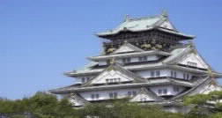
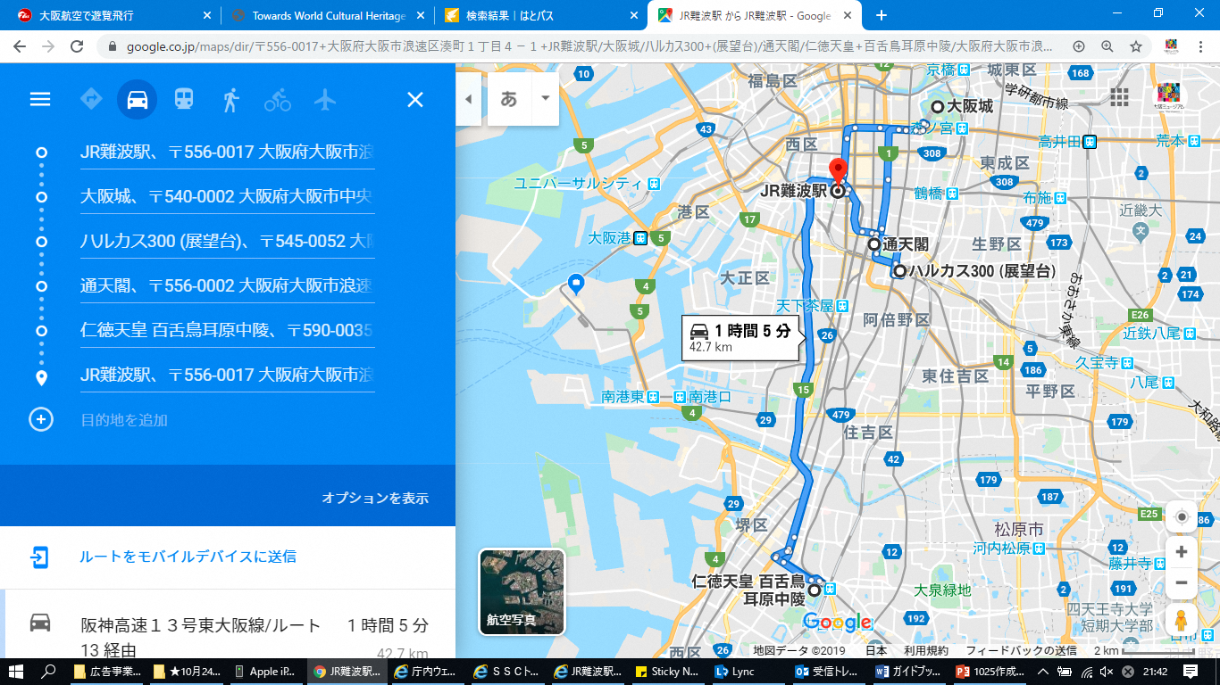
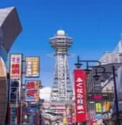
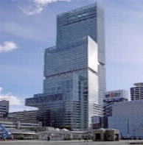


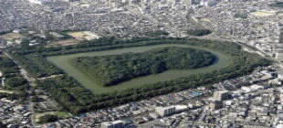
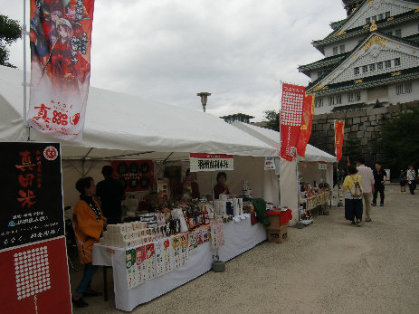
Ⅱ-２ 先行的連携事業
今後、大阪府、大阪市、堺市は、三者で共有する方向性である”新しい好循環の実現”に向け、歴史・文化や世界に誇れる「食」などの観光資源や最先端技術を十分に活用した取組みを連携して進めていく。
令和２年度においては、大阪市と堺市がそれぞれ有する歴史・文化的資源を結ぶ先行的事業を実施する。
【観光周遊バスを使った周遊ニーズの実証事業：令和２年秋頃実施】
多くの観光客が訪れる大阪市内と歴史的に魅力ある観光資源を持つ堺市を、観光的ストーリー性を持たせて結ぶルートを構築する。また、そのルート上にバスを周遊させることにより、観光客の周遊性を高め、大阪での滞在日数の増加を図る。
将来的には民間事業者による府域内周遊旅行商品の造成を目指すとともに、観光資源の魅力向上を図り、さらなる観光誘客の促進に向けた好循環を実現。
＜モデルルート（仮）＞
大阪市内 →①大阪城/大阪歴史博物館→②あべのハルカス（展望台）→昼食
→③通天閣/新世界（散策）→④仁徳天皇陵/堺市博物館
→⑤利晶の杜（呈茶）→大阪市内
1
スタート/ゴール
3
2
【大阪市・堺市連携による魅力発信事業】
企画展や観光PRなどの魅力発信事業を連携して実施
（企画展の開催）
茶の湯により深いつながりのあった豊臣秀吉と
千利休等に関する企画展を大阪城天守閣、
堺市博物館が連携し、両市の古くからの
つながりの深さなど、歴史的ストーリーとしての
観光魅力を発信する。
（観光ＰＲの実施）
例年11月に大阪城天守閣主催により大阪城天守閣前本丸
広場で開催される「大阪城の秋まつり」において、大阪市と堺市が
連携してブース出展を行い、来阪した観光客に両市の観光魅力を
発信する。
利晶の杜
5
豊臣秀吉画像
（宇和島伊達文化保存会本模写）
大阪城天守閣蔵
千利休画像
大阪城天守閣蔵
4
ゆかりの地の魅力展
（2016）
10

Slide 11
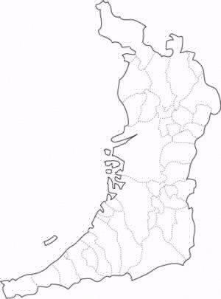
（参考）来阪外国人旅行者数・滞在状況・宿泊施設状況等
来阪外国人旅行者数の国別割合は、東アジアからの訪問客が約８割、欧米豪からの訪問客は1割以下。
外国人旅行者の滞在先としては、大阪市内が約８割となっており、その他地域への訪問は少ない。
他都市と比べると大阪では、富裕層を取り込む高価格帯の施設が少ない状況となっている。
消費の内訳としては、モノ消費（買物代）からコト消費（飲食費・娯楽サービス）にシフトする傾向となっている。
国別来阪外国人旅行者
外国人旅行者滞在数
1～12月の昼間(10～18時）に2時間以上滞在した旅行者数を積算しており、重複も含めた値である。
2018年
来阪外国人旅行者数
東アジア
75％
大阪市
3,108万人
（79％）
その他地域
821万人
（21％）
延べ宿泊者数
出典：「Ｒ元年度 観光政策立案に係る調査研究業務中間報告」より
高級ホテルの立地数
費目別旅行消費額（全国）
※１泊あたりの宿泊料金が５万円以上の施設を抽出
飲食費
娯楽サービス
宿泊費
交通費
買物代
＋３．９ポイント
▲６．９ポイント
11
出典：2020年1月時点のオンライン旅行サイト等より作成
出典：観光庁「訪日外国人消費動向調査」から推計

Slide 12
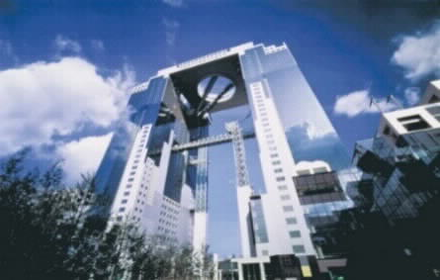
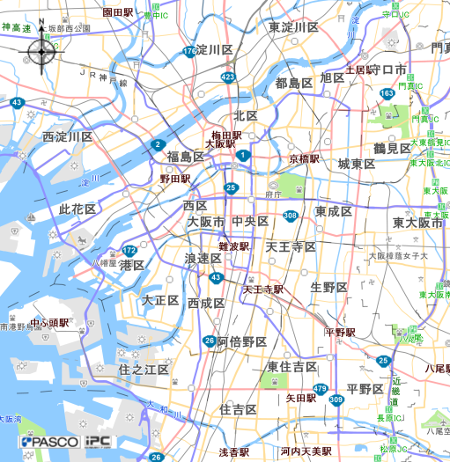
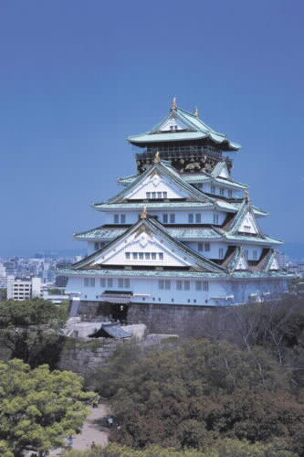

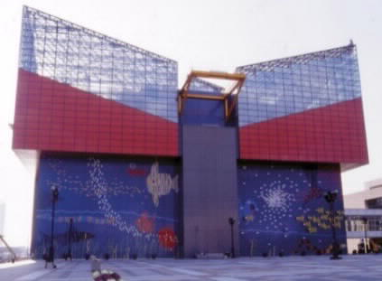
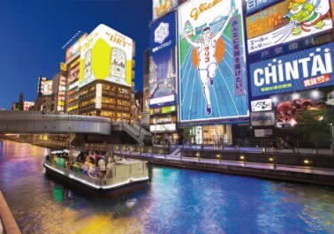
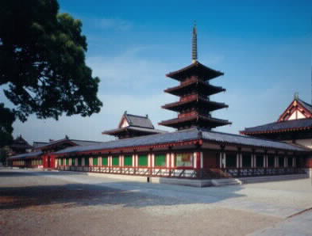
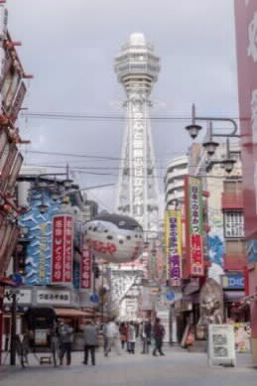
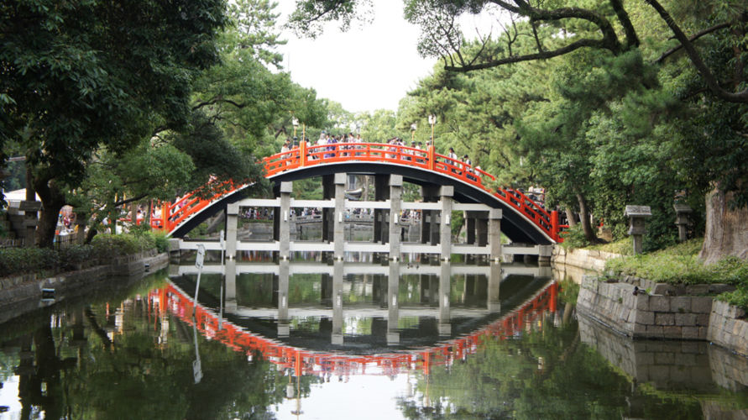
（参考）主な観光コンテンツ～大阪市～
梅田スカイビル
ユニバーサル・スタジオ・ジャパン
写真提供：ユニバーサル・スタジオ・ジャパン
大阪城
海遊館
道頓堀
四天王寺
【地図】 出典：マップナビおおさか
通天閣
【コンテンツ画像（ユニバーサル・スタジオ・ジャパン除く）】
©(公財)大阪観光局
住吉大社
12

Slide 13
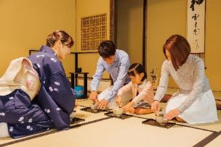
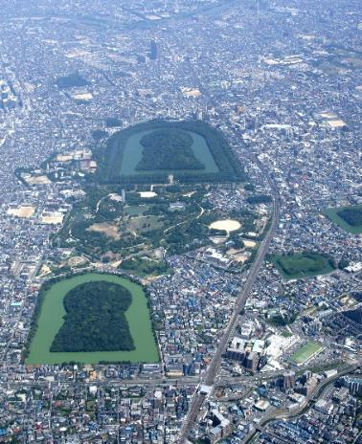
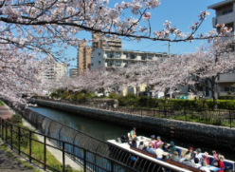
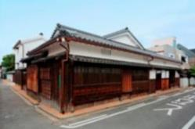
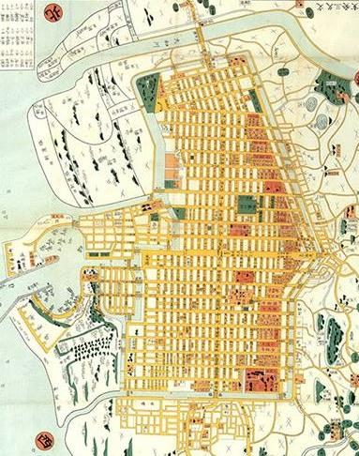
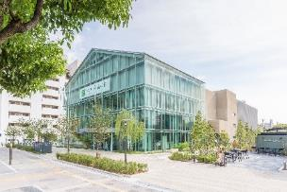
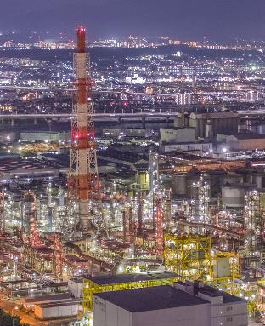
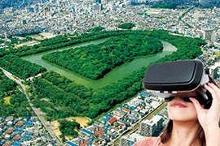
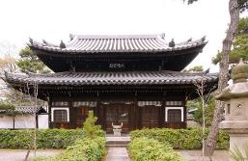

（参考）主な観光コンテンツ～堺市～
茶の湯文化
環濠エリア
百舌鳥古墳群
環濠クルーズ
町家歴史館
さかい利晶の杜
南宗寺
工場夜景
刃物
13

Slide 14
（参考）観光戦略タスクフォース
【検討体制】
【検討事項】
■府、大阪市、堺市における一体的な観光集客の推進
・ 観光施策に関する方向性の共有化
・ 共有された方向性にもとづき、大阪全体を見据えた観光施策の推進
■施策推進に向けた連携の強化
・ 府、大阪市、堺市の観光施策を推進するため、大阪観光局と堺市、堺観光コンベンション協会等の連携を強化するとともに、堺市は大阪観光局に参画
■先行的に連携する事業の検討・推進
・ 百舌鳥・古市古墳群の世界遺産登録を契機とした魅力向上や観光集客など重点事業における連携
・ 広域周遊商品開発に向けた連携 など
副首都推進本部会議
観光戦略タスクフォース
＜大阪府＞都市魅力創造局長
＜大阪市＞経済戦略局 理事
＜堺 市＞文化観光局長
※検討テーマに応じ、関係部局、関係者（大阪観光局、堺観光コンベンション協会等）が参画
【タスクフォース・ワーキンググループによる開催状況】
（タスクフォース）
（ワーキンググループ）
①Ｒ元.10.25：方向性の確認等/堺市の大阪観光局への参画
②Ｒ元.12.24:報告書取りまとめ①
③Ｒ２.１.20:報告書取りまとめ②
①Ｒ元.9.24：方向性、スケジュールの確認等
②Ｒ元.10.3：堺市の大阪観光局への参画等
③Ｒ元.10.16：先行的連携事業
④Ｒ元.11.1：先行的連携事業
⑤Ｒ元.12.20:報告書取りまとめ①
⑥Ｒ２.1.6:報告書取りまとめ②
14

